Slide 1
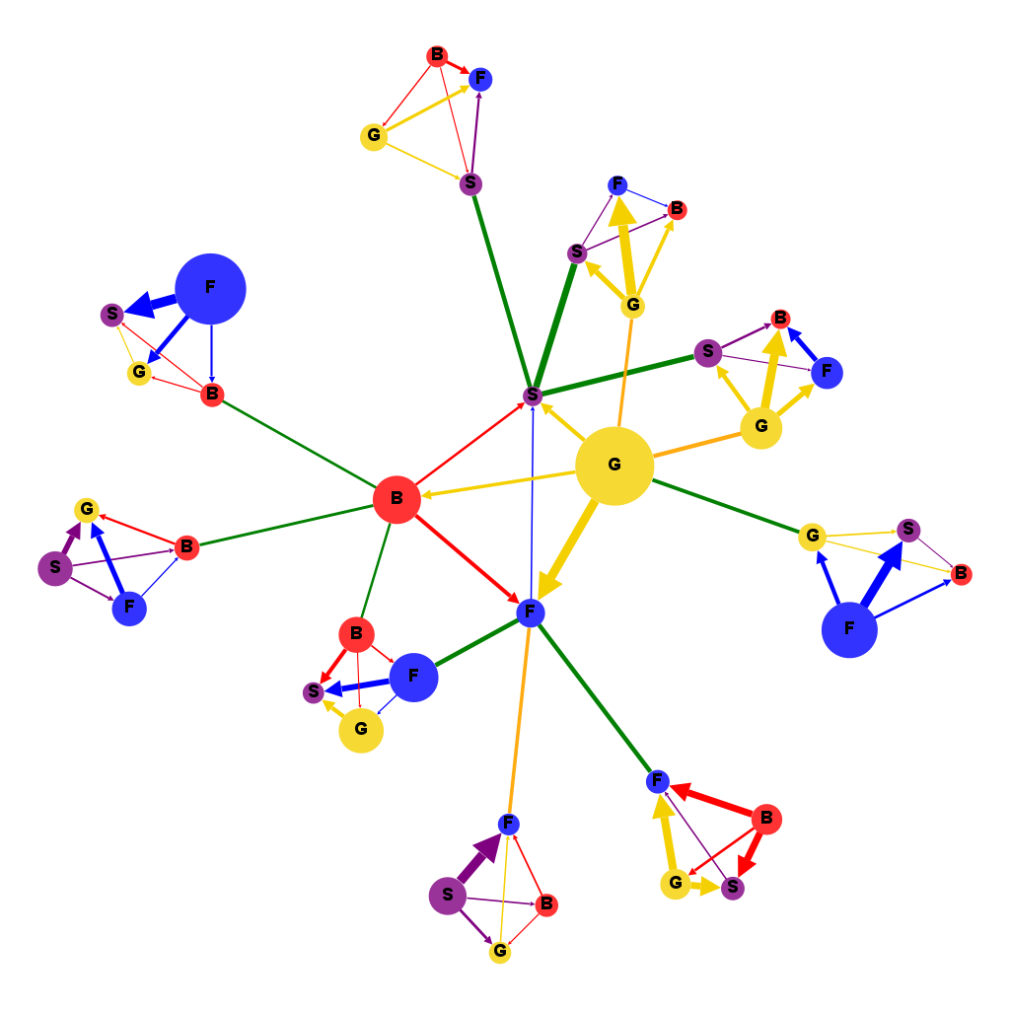
ARG
UK
IND
CAN
US
FRA
THA
RUS
KOR
CHN

Slide 2
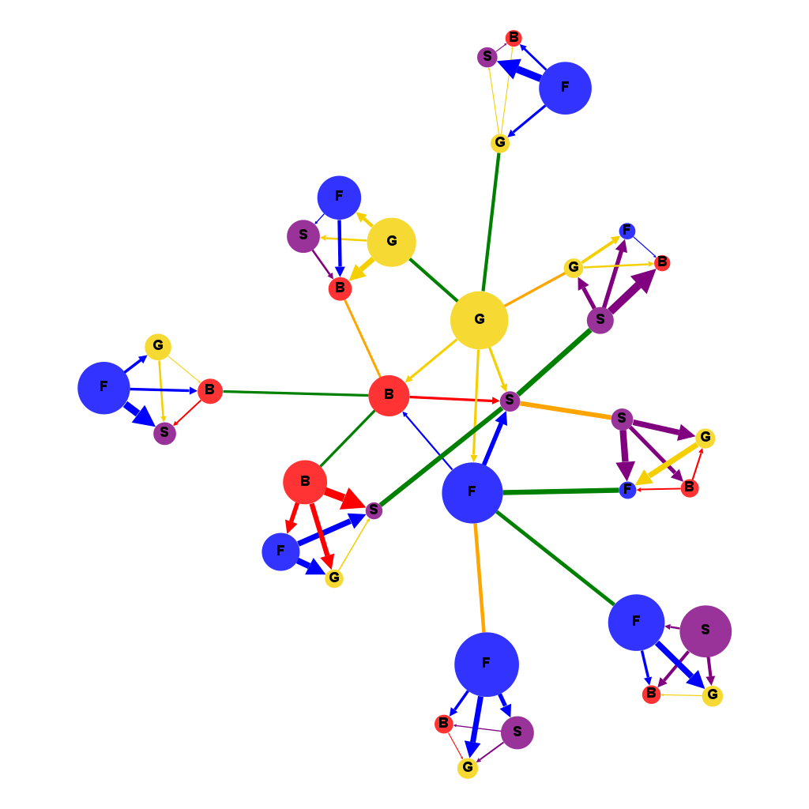
IND
CAN
UK
KOR
US
BRA
CHN
FRA
GER

Slide 3
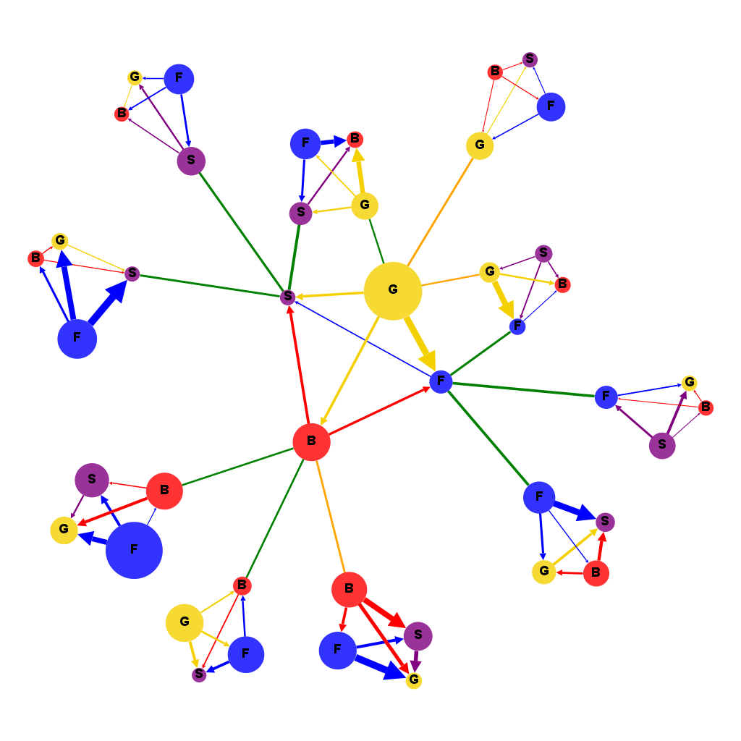
CAN
JPN
ARG
THA
UK
US
SIN
MEX
RUS
KOR
BRA

Slide 4
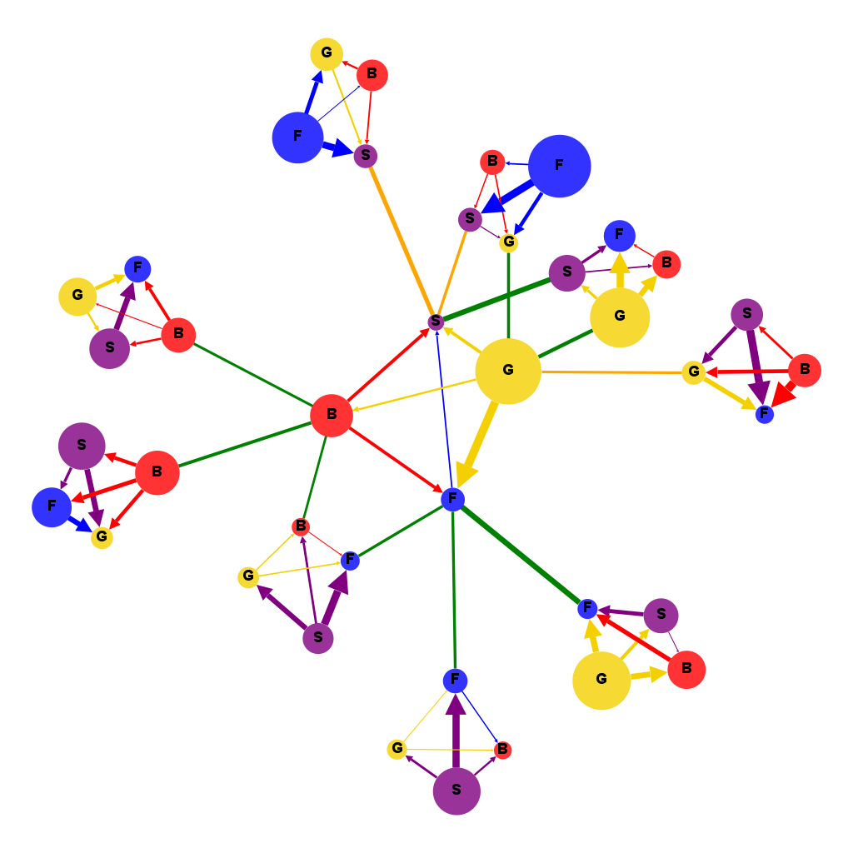
THA
IND
CAN
KOR
US
UK
BRA
FRA
JPN
AUS

Slide 5
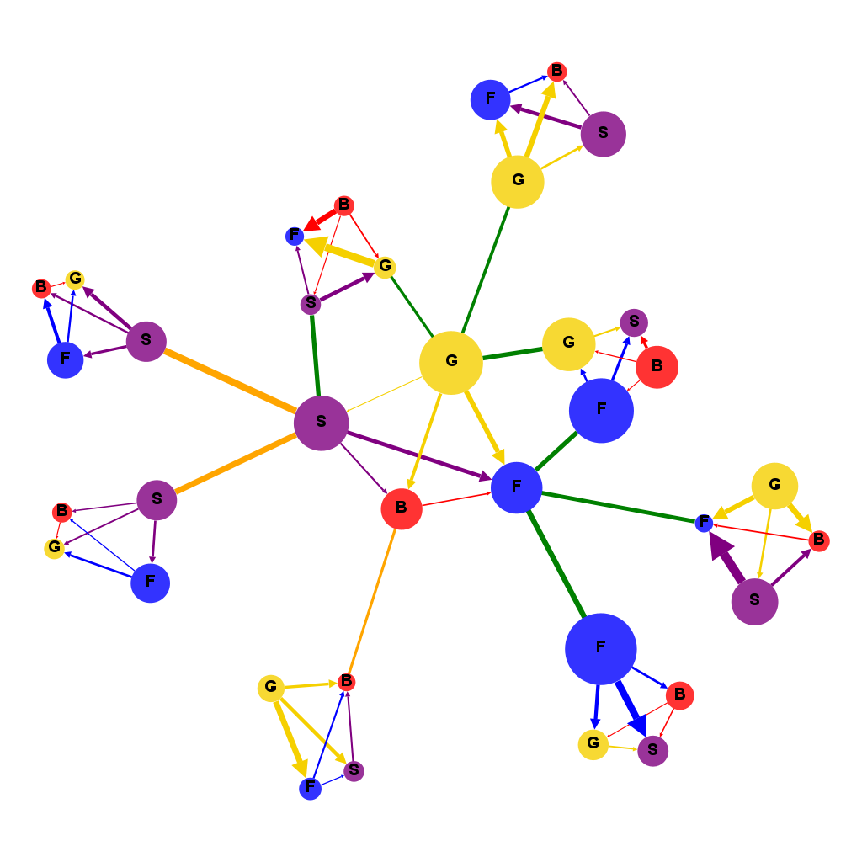
CAN
ARG
JPN
RUS
US
CHN
AUS
KOR
UK

